Slide 1

Team Marshall
Demo 3

Slide 2
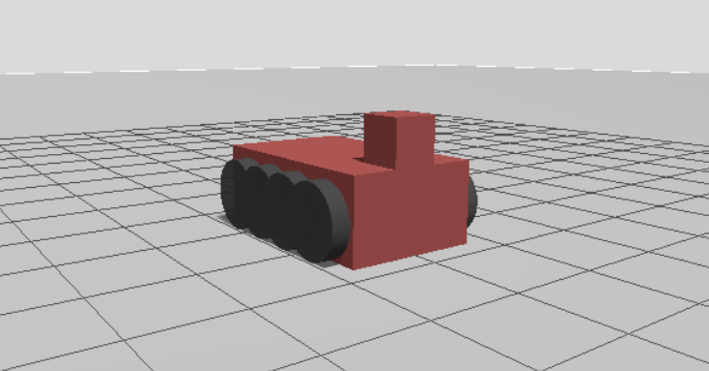
Robot Flip

Slide 3
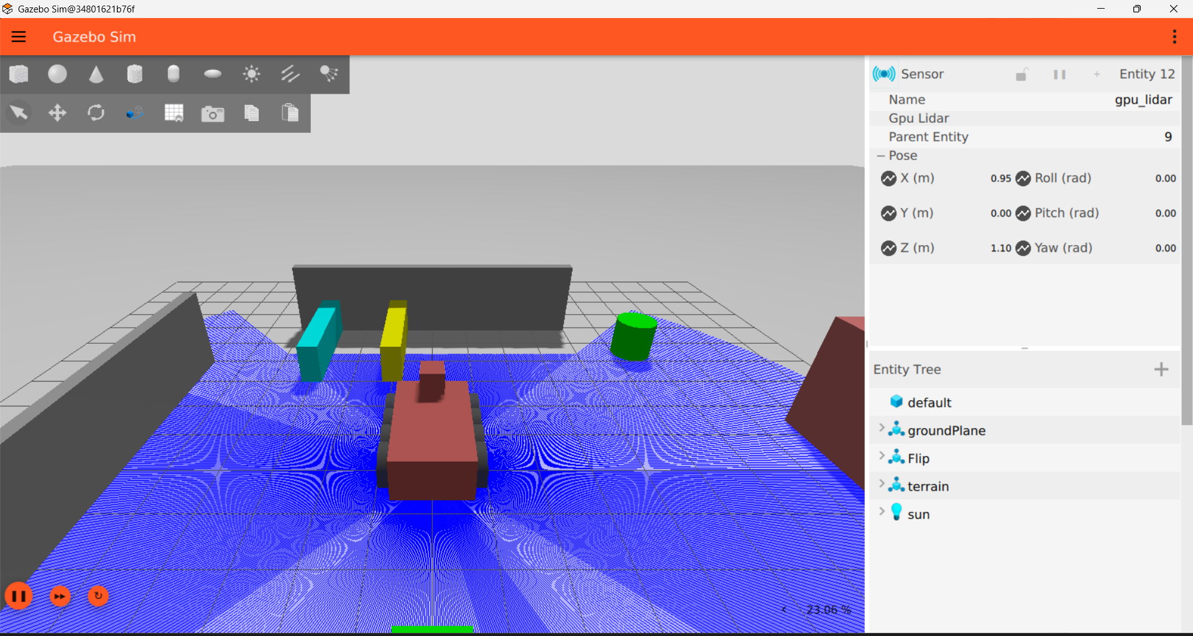
Lidar Fix

Slide 4
Lidar Mapping

Slide 5
Vragen?

